Slide 1

學語言
先發揮你的同理心
Empathy will help you
learn a language better

Slide 2
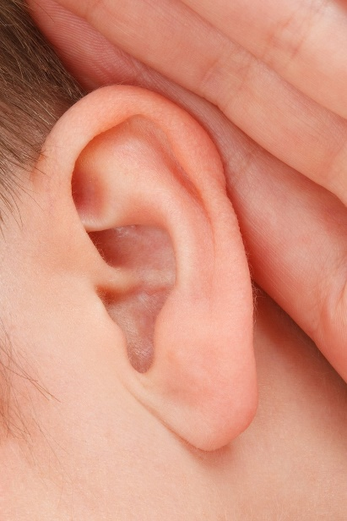

以下音檔請專心聽
不要玩手機
盡量用心把內容聽懂

Slide 3
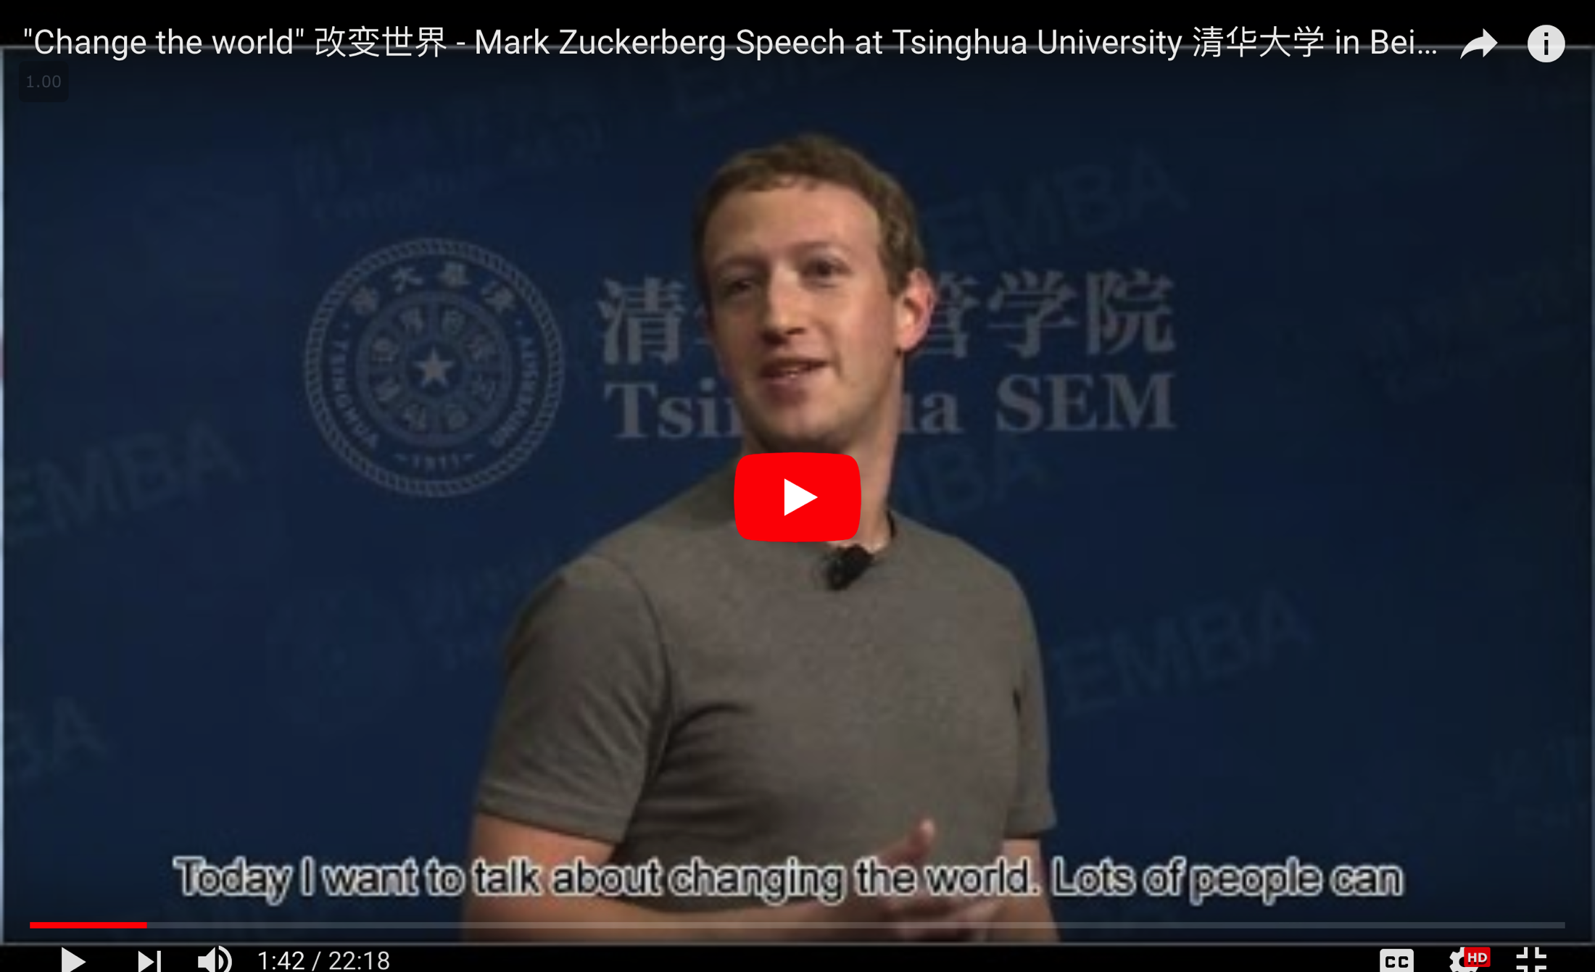

臉書執行長馬克祖克柏 Mark Zuckerberg
北京清華大學2015年10月24日的中文演講

Slide 4
你的感覺如何？

Slide 5



Slide 6
你希望別人聽你說英語時
也是這種感覺嗎？

Slide 7
平常看電視和電影時，
你主要在
聽 還是在 看？

Slide 8



Slide 9
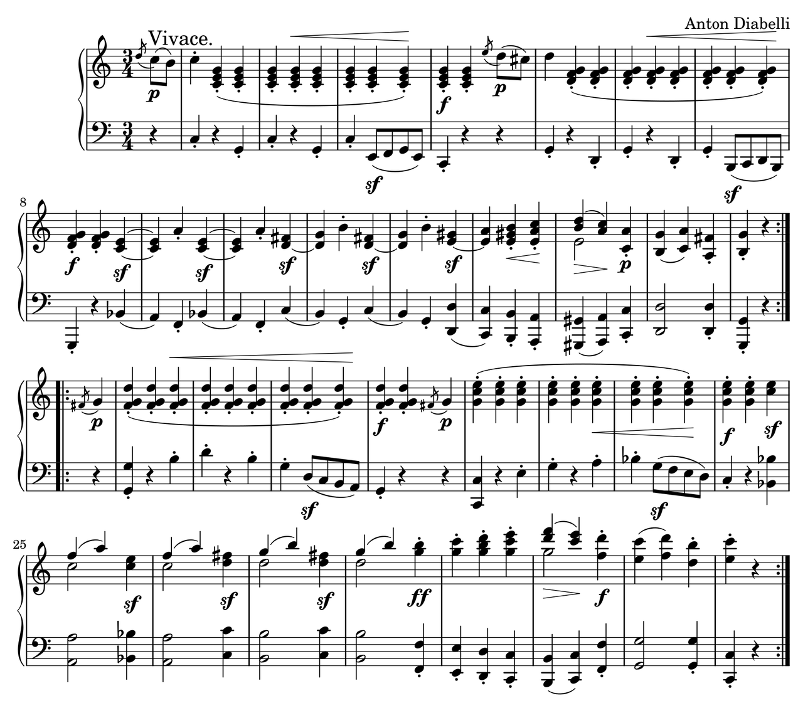

Slide 10
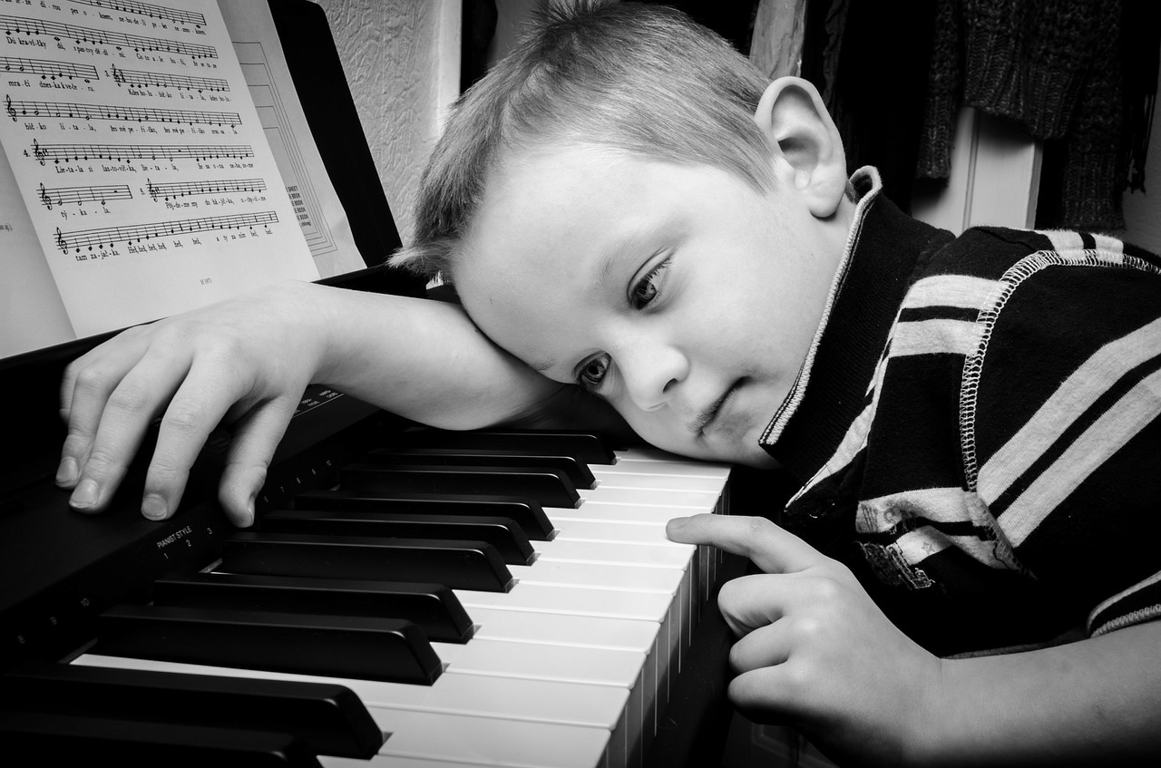

Slide 11
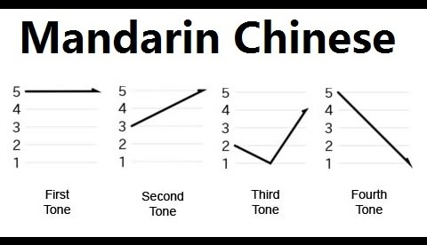
光看這個圖表，
中文的四聲學得會嗎？

Slide 12
這是哪四個英文字？

Slide 13




rain 雨水
ran 跑過
wren 鷦鷯
rang 響過

Slide 14
你聽到
哪五個英文字？

Slide 15


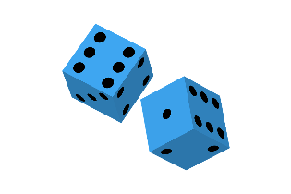


bat 球棒
bad 壞
bet 打賭
bed 床
bait 餌

Slide 16
我想吃 ㄅㄧㄥˊ。

Slide 17
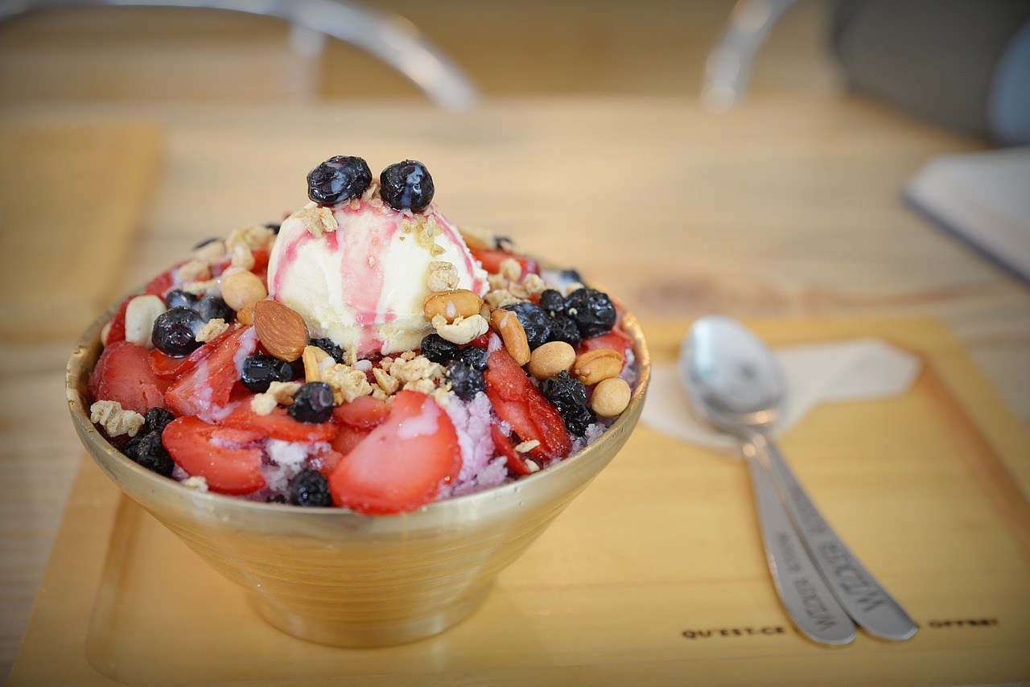

Slide 18


Slide 19
口音/腔調？
還是辨別意思用的差異？
a little bit?
a little bid?
a little beat?
a little bead?

Slide 20

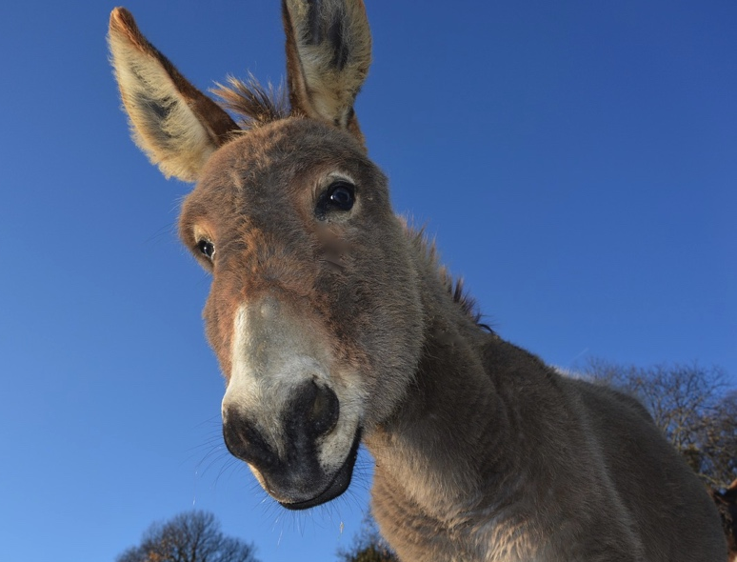
母音不對也可能會
被聽成別的字：
？
？

Slide 21
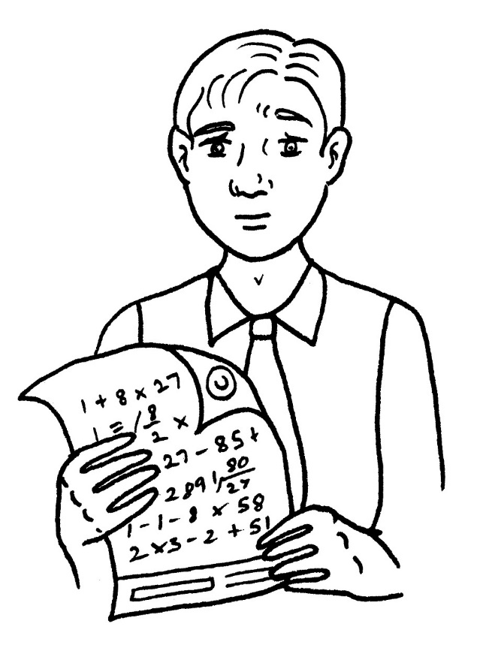
如果數學、物理、歷史、音樂教學
有這樣不精準的話……？

Slide 22
/i/ vs. /ɪ/
eat /it/ vs. it /ɪt/

Slide 23

/i/

Slide 24

/ɪ/
一、二，一、二

Slide 25
語言要學好，
要有強烈的意願和需要：

Slide 26

考試
只會學到試題所要求的

Slide 27


Slide 28
也需要好的學習方法：

Slide 29
回音法 The Echo Method
1.播放三四個字，專心聆聽。
2.停一下！仔細地聽「回音」。
3.模仿所聽到的「回音」。

Slide 30
回音法 The Echo Method
A. What's that song they're playing?
I love it!
B. I have no idea.
But it is nice.

Slide 31


優良電視影集最好

Slide 32
一個片語一個片語練熟，
發音、單字、文法
一次OK！

Slide 33

你一天中
有十分鐘的空檔嗎？

Slide 34
3 takeaways:

Slide 35
學語言……
• 要隨時想到對方的感受。
• 是為了和別人很舒服地溝通，
不是為了考試。
• 要持之以恆，每天練一點。

